Slide 1
CARRERA DE INGENIERÍA GEOGRÁFICA Y DEL MEDIO AMBIENTE
“Diseño de un Modelo de Sistema Piloto para la Gestión de la información Catastral utilizando Herramientas Geoinformáticas, para el Gobierno Autónomo Descentralizado del Cantón Chambo, Provincia de Chimborazo.”
Paola Montero
Alejandra Salazar
DIRECTOR: ING. PABLO PÉREZ
CODIRECTOR: CRNL. RODOLFO SALAZAR

Slide 2
CAPITULO I

Slide 3
Definición del Problema
El sistema catastral del GAD de Chambo está caducado porque tiene más de dos años de vigencia, y en consecuencia, debe ser actualizado a fin de cumplir con el Código Orgánico de Organización Territorial, Autonomía y Descentralización(COOTAD),artículo 522, que en su parte pertinente dice: “Los GADs Municipales del país deben actualizar cada dos años los catastros urbanos y rurales.”
Es por esta razón que se requiere de un Sistema de Gestión Catastral con el cual se puede proporcionar una mayor seguridad jurídica a las personas así como también una mejor repartición de todos los bienes y servicios otorgados en el Cantón para cada uno de sus habitantes que lo conforman.

Slide 4
Justificación e Importancia del Problema
Actualmente existe en los GADs del país, una falta de capacidad para gestionar su sistema catastral, a más de que en sus catastros se han evidenciado muchas falencias en las normativas, metodologías, calidad y aplicabilidad en sus catastros, habida cuenta de que el catastro es uno de los componentes básicos de la información territorial, y constituye el hilo conductor de todas las acciones relativas a la información territorial de un cantón.

Slide 5
De lo anterior se desprende la importancia de que el cantón Chambo disponga de un sistema catastral técnicamente levantado y actualizado a fin de proporcionar una mayor seguridad jurídica a las personas así como también una mejor repartición de los bienes y servicios otorgados en el cantón para cada uno de sus habitantes.
Adicionalmente el presupuesto municipal se financia con los impuestos prediales, y estos impuestos son inversiones para la obra pública, es por esto que con la actualización del catastro se van a generar mayores niveles de ingresos que podrán emplearse en mejoras para la obra pública del Cantón Chambo.

Slide 6
Descripción del Área de Estudio

Slide 7
Área de Influencia
Mapa de Ubicación del Área de Influencia
Fuente: GAD Chambo
Realizado por: Montero P., Salazar A., 2013

Slide 8
Objetivo General
“Diseñar un Modelo de Sistema Piloto para la Gestión de la información Catastral utilizando Herramientas Geoinformáticas, para el Gobierno Autónomo Descentralizado del Cantón Chambo, Provincia de Chimborazo.”

Slide 9
Objetivos Específicos
Generar la cartografía catastral a escala 1:1000 de la ciudad de Chambo de aproximadamente 160Has.
Realizar el censo catastral para la actualización de datos de predios faltantes de la zona urbana.
Diseñar el modelo de valoración catastral urbana.
Diseñar el sistema de gestión de información catastral, para los objetos relacionados directamente con el catastro.

Slide 10
METAS
Un plano a escala 1:1000 de la zona urbana de la parroquia
Una base de datos alfanumérica de 500 predios, aproximadamente.
Una geodatabase, para la estructuración de los datos obtenidos de cada predio
Modelo lógico y cartográfico para la Gestión de Información Catastral, que se pueda ajustar a la necesidad del GAD del cantón Chambo, a escala 1:1000.
Una base de datos de avalúo de inmuebles.
Una simulación de la emisión catastral.

Slide 11
Requerimientos Legales
La ley que regulaba las actividades catastrales era la Ley Orgánica de Régimen Municipal (LORM), que en los últimos años mejoró y se transformó en el Código Orgánico de Organización Territorial, Autonomía y Descentralización (COOTAD), expedida en el 2010 que en el artículo 522, dice: “Los GADs Municipales del país deben actualizar cada dos años los catastros urbanos y rurales.”
COOTAD Art. 494 que indica que “las municipalidades y distritos metropolitanos mantendrán actualizadas en forma permanente, los catastros de predios urbanos y rurales. Los bienes inmuebles constarán en el catastro con el valor de la propiedad actualizado” .

Slide 12
COOTAD Art. 495 que indica que “El valor de la propiedad se establecerá mediante la suma del valor del suelo, y de haberlas, el de las construcciones que se hayan edificado sobre el mismo
COOTAD Art. 496, que señala que “las municipalidades y distritos metropolitanos realizarán, en forma obligatoria, actualizaciones generales de catastros y de la valoración de la propiedad urbana y rural cada bienio”.

Slide 13
CAPITULO II
Cartografía Básica

Slide 14
Generación y recopilación de la información
El catastro se maneja tradicionalmente en dos escalas 1:1000 para la zona urbana y 1:5000 para la zona rural; para este proyecto, por encontrarse el plan piloto en la zona urbana se procedió a tomar la decisión de generar cartografía a escala 1:1000 como se mencionó anteriormente.

Slide 15
La información proporcionada por el Gobierno Autónomo Descentralizado del Cantón Chambo es la siguiente:

Slide 16
Ortofoto del Cantón Chambo escala 1:5000 del año 2011
Fuente: SIG TIERRAS

Slide 17
Fotografías aéreas formato tif del año 2009 a escala 1:30000
Fuente: IGM

Slide 18
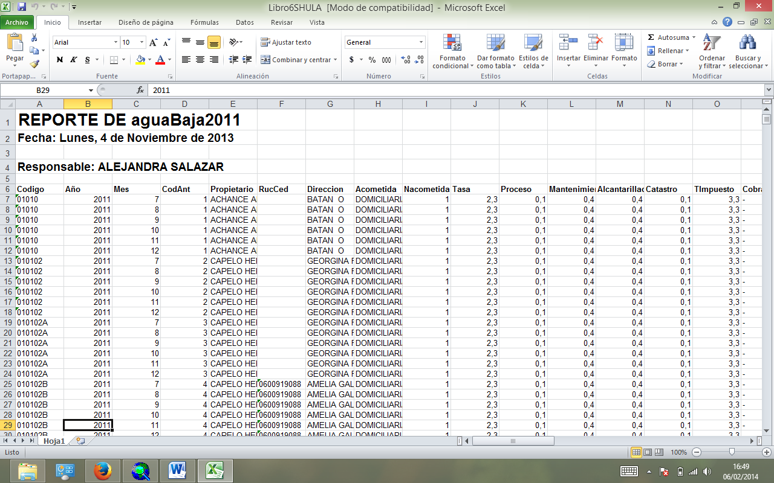
Base de Datos Alfanumérica
Fuente: GAD Cantón Chambo

Slide 19
Validación de la Información

Slide 20
ESTABLECIMIENTO DE LA RED GPS O GEODESICA PARA EL CANTÓN CHAMBO
Se establecieron 4 hitos GPS, de esta forma se dejará una infraestructura geodésica que permitirá al Municipio, disponer de puntos de partida para trabajos topográficos, para las obras civiles, catastros urbanos, etc.
SELECCIÓN DEL SITIO:
Para la ubicación definitiva de los vértices de la red en el terreno, se tomaron en cuenta las siguientes condiciones que deben cumplir los sitios elegidos:
-Cielo despejado o ángulo de máscara sobre los 10º desde el horizonte. (En casos de excepción puede elevarse el valor a 15º).
-Evitar la existencia de superficies reflectantes a menos de 50 metros del vértice, tales como espejos de agua, techos planos metálicos o recubiertos de materiales reflectantes.
-Evitar la presencia cercana de líneas de transmisión de energía de alta tensión o antenas de equipos comunicación.
-Fácil acceso preferentemente con vehículos.
El terreno debe tener estabilidad para garantizar la permanencia del monumento que se implante.
Se deben evitar terrenos susceptibles a erosión, deslizamientos, hundimientos o inundaciones.

Slide 21
PLANIFICACIÓN DE LA RED GPS O GEODESICA PARA EL CANTÓN CHAMBO
En esta etapa se realizó una planificación, la cual determinará el lugar idóneo y adecuado para la colocación de los puntos correspondientes a la Red Geodésica.
Población
Curvas de Nivel
Ríos
Vías
Cobertura Vegetal
Peligros Volcánicos

Slide 22
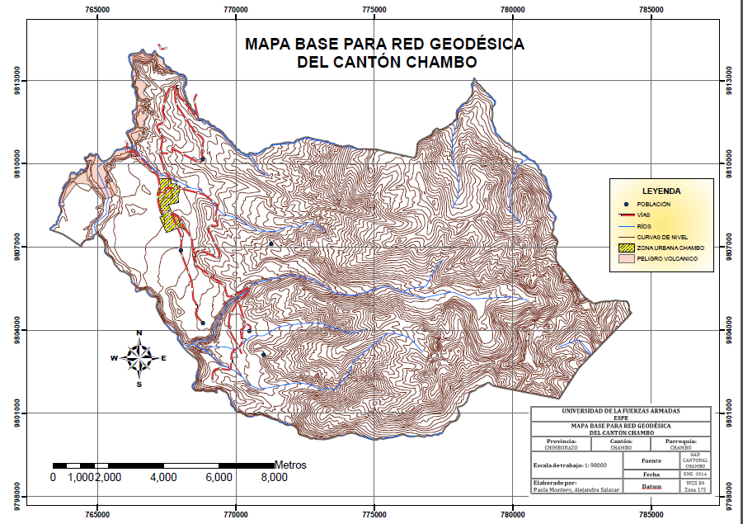
Variables requeridas para realizar RED GEODÉSICA
Mapa Base para Red Geodésica del Cantón Chambo contiene: Ríos, Vías, Poblaciones, Peligros Volcánicos, Curvas de Nivel.

Slide 23
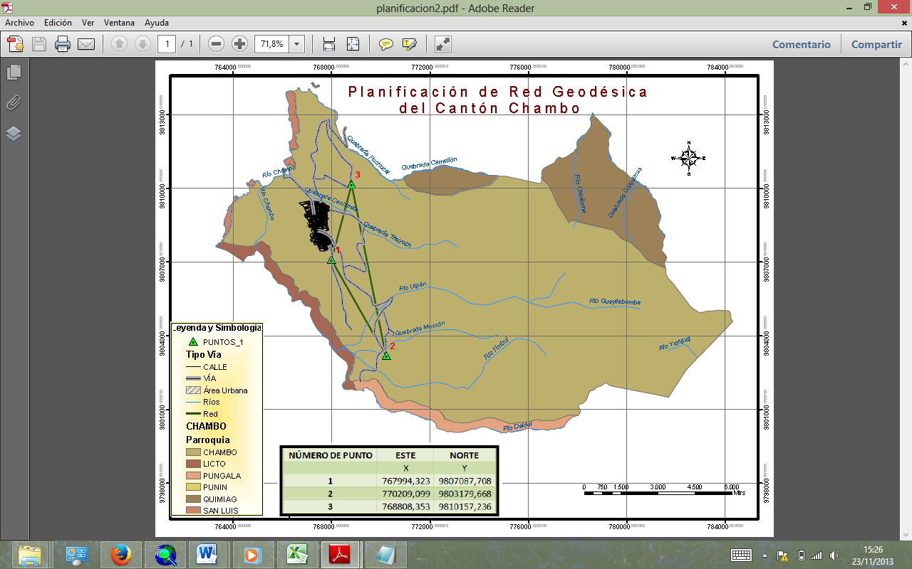
En conjunto con el software ARCGIS 9.3, dio como resultado la correcta ubicación de 3 puntos GPS, adicional a estos se colocaron dos puntos más, los cuales ayudarán más adelante en el levantamiento planimétrico y GPS
Mapa de planificación para la red geodésica del Cantón Chambo
Fuente: GAD del Cantón Chambo
Realizado por: Montero P., Salazar A., 2013

Slide 24
MONUMENTACIÓN DE LOS VÉRTICES:
IGM-A
Base superior: 0,40 X 0,40 m
Base inferior: 0,60 X 0,60 m
Altura: 1,10 m
Profundidad: 1,0 m
Mojón de red geodésica ubicado en el Cantón Chambo
Fuente: GAD Chambo

Slide 25
FORMATO DE MONOGRAFÍAS PARA LOS PUNTOS DE LA RED GEDÉSICA

Slide 26
EQUIPOS Y SOFTWARE UTILIZADOS
ANTENA GPS 5800
Para la red GPS se utilizó antenas GPS doble frecuencia
GNSS SOLUTIONS
programa indispensable para realizar ajustes y post-proceso de información tomada con GPS
permite realizar la detección de errores para ajustar la red geodésica
EGM96
para los trabajos con fines geodésicos se toma este modelo para así obtener la ondulación geoidal de cada punto y con esto poder calcular la altura nivelada
$he=H+Ƞ$ “Fórmula para calcular “H” -
ℎ𝑒=𝐻+Ƞ “Fórmula para calcular “H” -
CONVERT TO RINEX
Software utilizado para cambiar el formato de los datos descargados del GPS
.DAT a archivos de observación y navegación.

Slide 27
.
RESULTADO DE PRESICIÓN ALCANZADA EN EL POST PROCESAMIENTO DE LA RED GEODÉSICA UTILIZANDO GNSS SOLUTION

Slide 28
COORDENADAS DE LA RED GEODÉSICA
N° Punto | Latitud | Longitud | X | Y | Altura Elipsoidal (Metros) | Ondulación Geoidal (Metros) | Altura Nivelada
1 | 1°46’20.388’’S | 78°34’32.718’’W | 769721.0807 | 9803924.9652 | 2959,397 | 27.99 | 2931,407
2 | 1°42’33.999’’S | 78°35’3.295’’W | 768784.4357 | 9810883.3287 | 3019,897 | 27.73 | 2992,167
3 | 1°43’27.126’’S | 78°37’34.4’’W | 764109.5757 | 9809256.5709 | 2683,951 | 27.63 | 2656,321
4 | 1°43’51.769’’S | 78°35’47.824’’W | 767404.3762 | 9808495.1410 | 2752,141 | 27.77 | 2724,371
5 | 1°46’20.393’’S | 78°34’32.716’’W | 769721.1428 | 9803924.8114 | 2959,343 | 27.99 | 2931,353

Slide 29
NOMBRES DE LOS PUNTOS DE LA RED GEODÉSICA
Punto 1
Escuela Vacas Galindo
Punto 2
Escuela "Cacique Achaba"
Ubicación: LLucut
Punto 3
Escuela "El Rocío"
Ubicación: Pantus
Ubicación: Guayllabamba
Punto 4
Punto 5
Parque Central
Ubicación: Ciudad Chambo
Ubicación: Ciudad Chambo
Parque Central

Slide 30
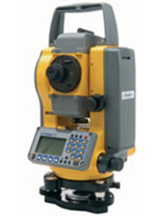
GENERACIÓN DE CARTOGRAFÍA BASE A ESCALA 1:1000
LEVANTAMIENTO PLANIMÉTRICO (MANZANERO Y PREDIAL)
Método.-
En el caso del Cantón Chambo se empleó una Poligonal Cerrada a partir de dos puntos de coordenadas conocidas dados por la Red Geodésica; se plantaron veinte y cuatro (24) estaciones, para de esta manera alcanzar una buena visibilidad en la toma de puntos, así como también una buena precisión de cada uno de ellos.
Equipo Utilizado.-
Estación Total
Nombre | Trimble M3
Precisión | 3mm ±2ppm.
Precisión del Equipo Topográfico utilizado
Fuente: Manual TRIMBLE M3

Slide 31
Precisión de la cartografía 1:1000 La precisión planimétrica para escala 1:1000, de acuerdo a la norma IGM: ð_{p=} ð_{µ*}εf Dónde: ð_{p:} Precisión Planimétrica ð_{µ:} Unidad de Resolución (mm) εf: Escala 0,3 mm (IGM) * 1000 = 300mm; transformando a (cm), = 30 cm Precisión del Producto Cartográfico ± 15 cm

Slide 32
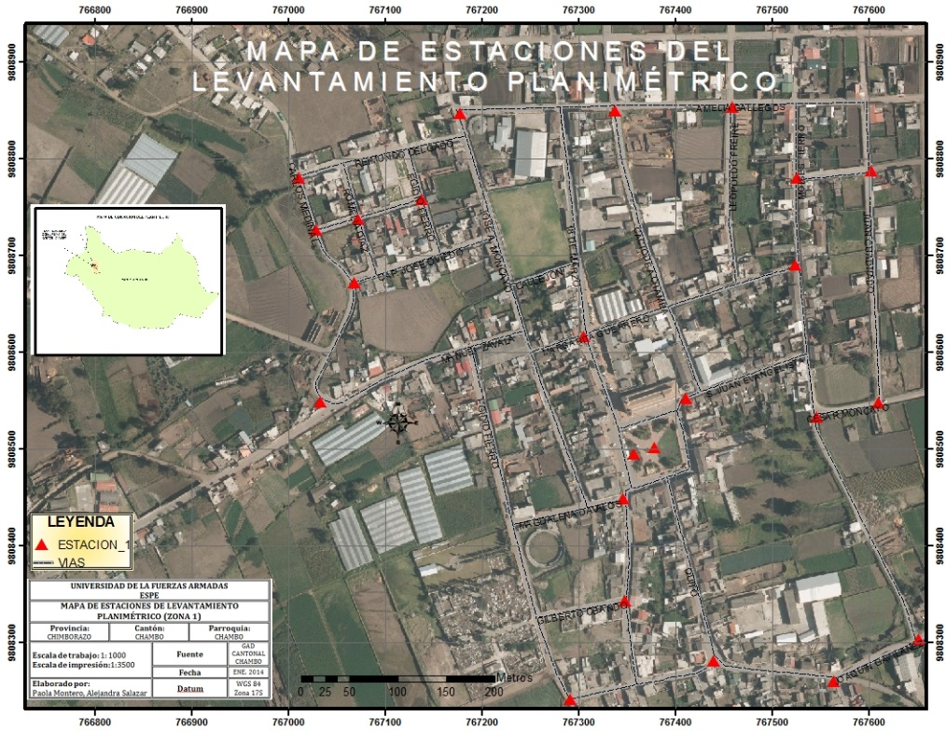
Estaciones para levantamiento planimétrico

Slide 33
Datos De Estaciones En Campo.-

Slide 34
Coordenadas corregidas de Estaciones.

Slide 35
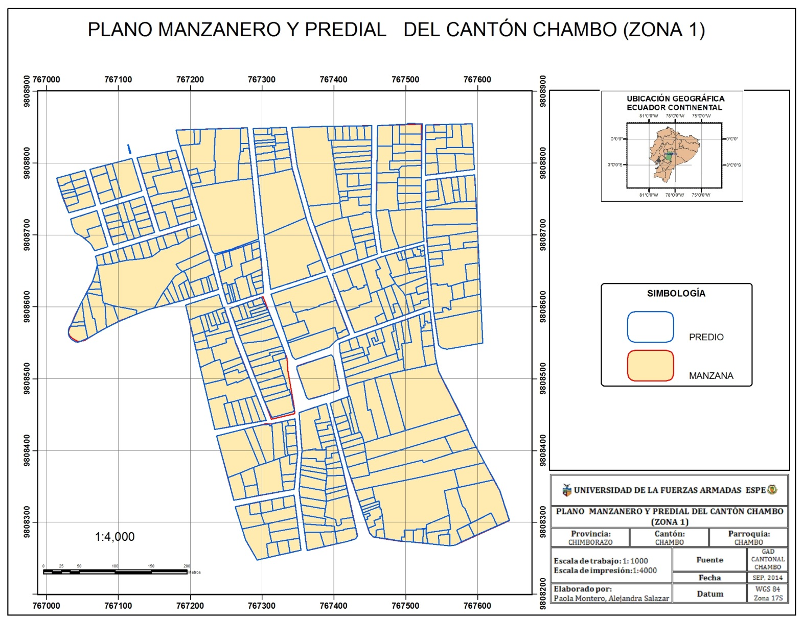
CARTOGRAFÍA PREDIAL Y MANZANERA

Slide 36
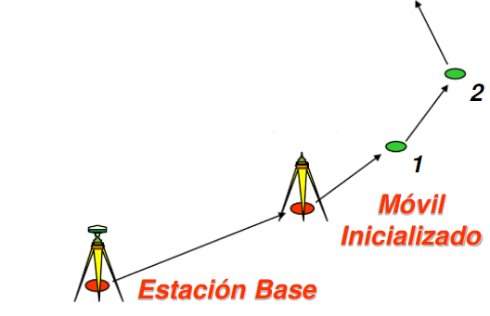
LEVANTAMIENTO GPS (SERVICIOS BÁSICOS) Y ACERAS
Método.-
En esta fase se utilizó equipos trimble 5800 GPS doble frecuencia y se aplico el “Método Cinemático y stop and go” ya que permiten realizar las observaciones de manera muy rápida y precisa. Para esto se necesita 2 receptores, uno que este observando desde un punto de base conocida (punto red geodésica), y el otro que se mueva sobre los puntos cuyas coordenadas se requieran conocer. Al usar este método se pueden alcanzar precisiones semejantes a las conseguidas por el método estático, que van de varios milímetros a algunos centímetros.

Slide 37
Base utilizada para levantamiento de Servicios Básicos y Aceras.
Para realizar el levantamiento de servicios básicos y de aceras se utilizó una misma base de la cual ya se posee su ajuste (punto red geodésica), esta base está localizada en el parque central del cantón chambo con las siguientes coordenadas:
Nombre punto base | latitud | longitud | Altura elipsoidal y Altura nivelada
“ptoparqcha” | 1 43 51.76956 S 9808495.1410 | 78 35 47.82413 W 767404.3762 | 2752,141 2724,371

Slide 38
PRECISIÓN DEL EQUIPO GPS TRIMBLE 5800 DOBLE FRECUENCIA
Horizontal | ±10 mm + 1 ppm RMS
Vertical | ±20 mm + 1 ppm RMS

Slide 39
Precisión del Producto Cartográfico ± 15 cm
PRECISIÓN PLANO 1;1000
Tomando en cuenta esta precisión se pudo constatar que al utilizar los métodos cinemático y stop and go los cuales alcanzan precisiones de hasta:
1 a 3 cm (±) 1 ppm en planimetría
y
2 a 3 cm (±) 1ppm en altimetría.
Precisión de los métodos GPS cinemático y stop and go
Los resultados están dentro del rango de precisión aceptable para el levantamiento de servicios básicos y de accesibilidad.

Slide 40
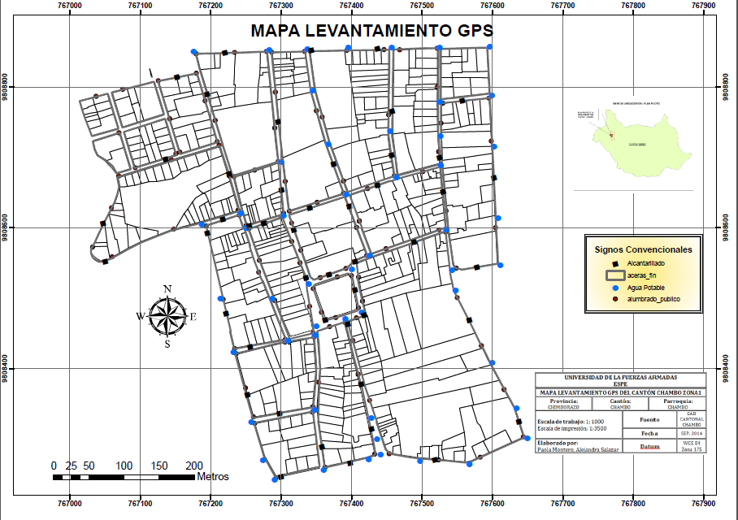
PLANO GENERADO DEL LEVANTAMIENTO GPS

Slide 41
LEVANTAMIENTO CON CINTA (CONSTRUCCIONES)
Método.-
Para realizar las mediciones de las construcciones se procedió a medir con cinta, este método es muy preciso, es una técnica topográfica para medir terrenos, construcciones etc., la cual consiste en la utilización de una cinta métrica, para medir los lados de una construcción o de un terreno.
Se mide con la cinta cada uno de los borde de la construcción, (varias veces el mismo borde, para sacar un promedio de la misma distancia que se desea conocer).Una vez realizado estas mediciones varias veces se procedió a sacar la media aritmética aplicando la siguiente fórmula:
Ma=$\frac{m1+m2+m3+m4}{n}$ ; EC.Media Aritmética
m1, m2, m3,m4=mediciones realizadas a cada lado de la construcción.
n= número de mediciones realizadas.
Esto se realizó con el objetivo de llegar a tener de cada lado de las construcciones un valor más exacto.

Slide 42
Equipo Utilizado
Cinta métrica de fibra de vidrio marca truper. Longitud de 50 m. Ancho de cinta 12.7 mm. Graduada por varios lados en centímetros –metros, pulgadas y pies

Slide 43
E₁ = $\frac{1}{1177.825}$ Precisión alcanzada al medir con cinta métrica, Se compara con la tolerancia T=$\frac{1}{3000}$ Terreno plano = 1/3000 Terreno accidentado= 1/1000
Precisión alcanzada con cinta métrica

Slide 44
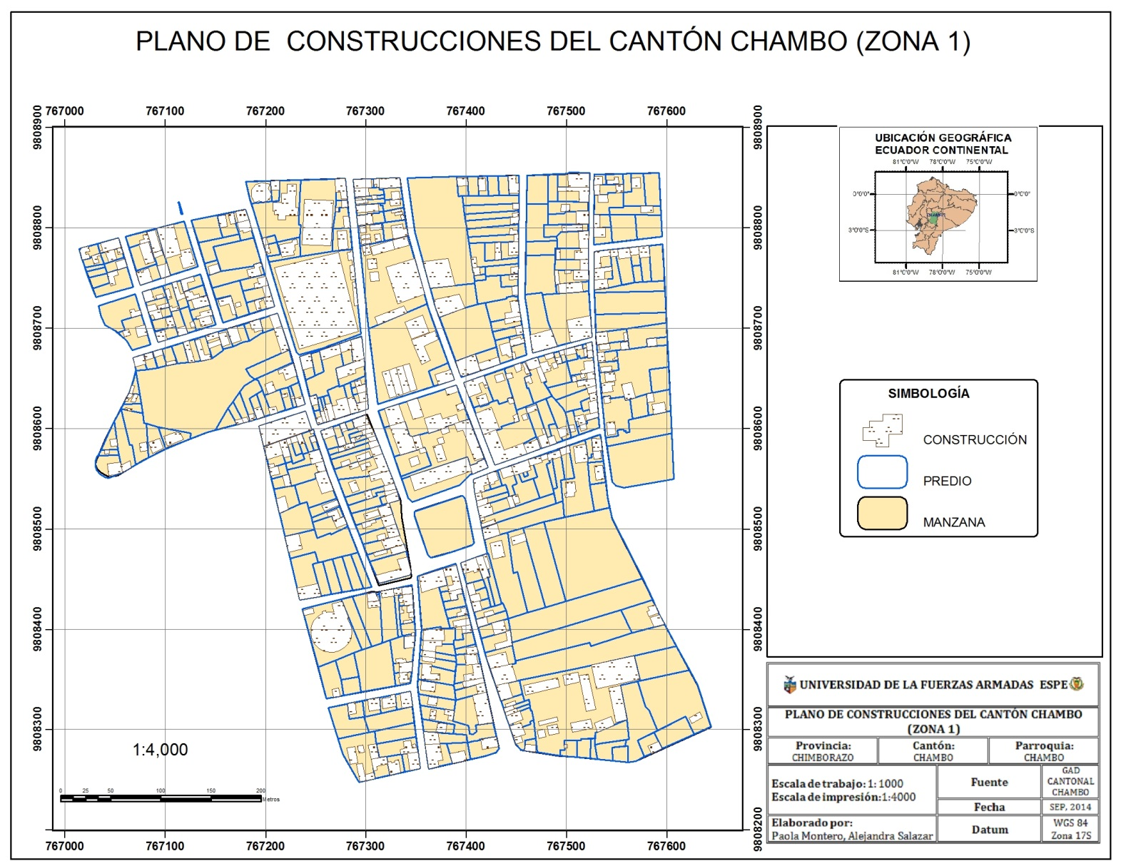
Medición con cinta Construcciones

Slide 45
Capítulo 3
CENSO CATASTRAL

Slide 46
REALIZACIÓN DE LA FICHA CATASTRAL
El presente capitulo tiene el objetivo de dar a conocer los lineamientos y conceptos que fueron utilizados para la toma de información en el campo a partir de un censo catastral.
Para realizar este censo catastral se utilizó un instrumento de consulta y de respaldo denominado ficha catastral, la misma que debe ser llenada in situ y permite la recopilación y la actualización de la información que luego será ingresada a la base gráfica y alfanumérica
Cabe recalcar que el Municipio de Chambo posee una ficha catastral a la que se añadió algunos ítems que se consideró necesarios e importantes para la valoración del suelo, estos ítems se basaron en información de la ficha de relevamiento del Instituto Geográfico Militar (IGM).

Slide 47
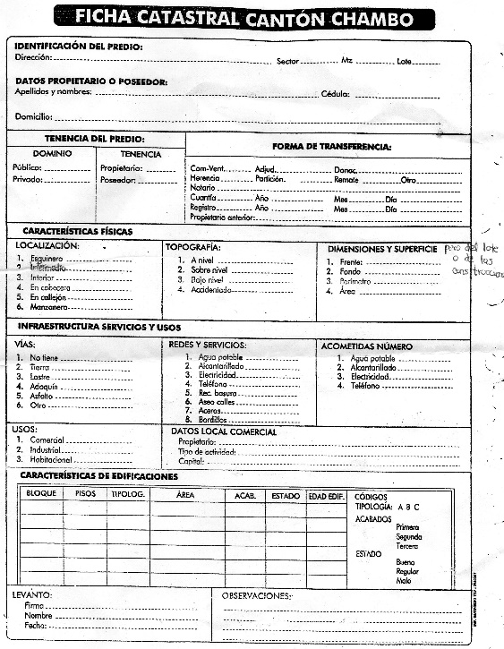
Ficha catastral del Cantón Chambo
Ficha Catastral de Cantón Chambo
Fuente: GAD del Cantón Chambo

Slide 48
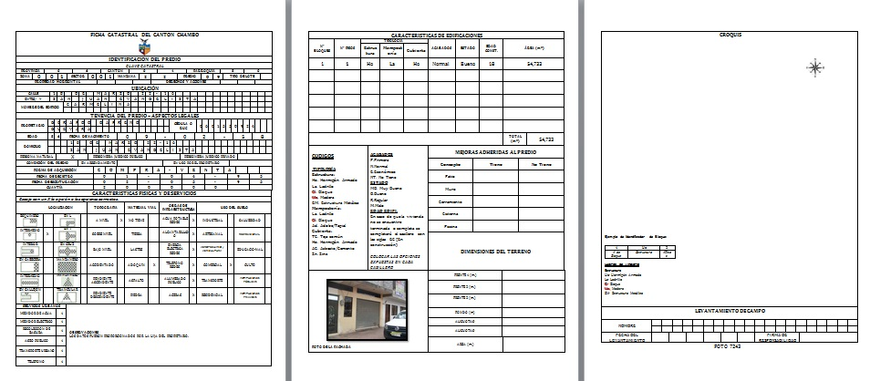
Ficha Catastral Actualizada

Slide 49
Descripción general de las variables aumentadas dentro de la Ficha Catastral del Cantón Chambo
Datos Administrativos
Datos Valuatorios
Datos Cartográficos
Se añadió en el ítem de Tenencia del Predio el tipo de persona que es el usuario sea este, persona natural o jurídica. Se consideró necesario también saber la condición del predio.
Se consideró modificar los ítems Uso de Suelo y Características de Edificaciones
Fue también necesario implementar un ítem de Mejoras Adheridas al Predio
Se implementó un espacio donde se debe incluir una foto del frente del predio
Se consideró necesario saber si el predio se encuentra en propiedad horizontal o en derechos y acciones
También se considero añadirle un croquis que detallara las medidas del predio , este croquis también contiene el número de bloque, la estructura y el número de pisos del predio

Slide 50
DATOS ADMINISTRATIVOS

Slide 51
DATOS VALUATORIOS

Slide 53
Tipología
Estructura: Constituyen todos los elementos verticales columnas, pilares), y horizontales (cadenas y vigas) que soportan o permiten mantener una estabilidad a la edificación
Mampostería: muros, paredes, Pueden ser ladrillo, bloque, adobe, etc.
Cubierta: estos pueden ser zinc, teja, hormigón armado, etc.).

Slide 54
ACABADOS
NORMAL
ECONÓMICO
NO TIENE
PRIMERA

Slide 55
ESTADO
MUY BUENO
BUENO
REGULAR
MALO

Slide 56
DATOS CARTOGRÁFICOS

Slide 57
Levantamiento de Campo

Slide 58
Desarrollo y Resultados

Slide 59
Tamaño de Muestra
$$n=\frac{N∗{Za}^{2}p∗q}{d^{2 }∗\left(N−1\right)+{Za}^{2 }∗p∗q}$$
Dónde:
N: Total de la población
Za: 1.96 al cuadrado (si la seguridad es del 95%)
p: proporción esperada (en este caso 5%: 0.05)
q: 1-p (en este caso 1-0.05=0.95)
d: precisión ( en su investigación use un 5%)

Slide 60
N | Total de la población | 402
Za | 1.96 al cuadrado si la seguridad es del 95% | 3,8416
p | Proporción esperada si es al 5%=0,05 o al 50%=0,5 que maximiza el tamaño de muestra. | 0,05
q | 1-p | 0,95
d | Precisión en su investigación use el 5% | 0,05
El resultado de la muestra es: 61,9045044

Slide 61
Tabla: Fichas Catastrales Censadas

Slide 62
AVALÚO CATASTRAL

Slide 63
El objetivo de esta etapa es realizar una Valoración Catastral Urbana para determinar el costo o valor de los inmuebles, incluyendo sus mejoras basándonos en variables como:
localización, topografía, servicios, tipología de construcción, acabados, condición-edad, etc. Para ello se realiza un avalúo independiente del lote, la construcción y las mejoras que existan en el inmueble.

Slide 64
Avalúo del Lote

Slide 65
Se propone utilizar el método que consiste en realizar esta valoración por precio de ejes viales.
Ec 1. Fórmula para el avalúo del terreno
Dónde:
AT: Avalúo del Terreno
Pe: Precio del Eje Vial
a: Área del Predio
F.H.: Factor de Homogenización

Slide 66
Plano de Servicios Básicos en formato .shp
Plano de Servicios Complementarios
Plano de Capa de Rodadura formato .shp
Tabla de Cálculo de Precio Vial formato .exe

Slide 67
RESULTADOS

Slide 69
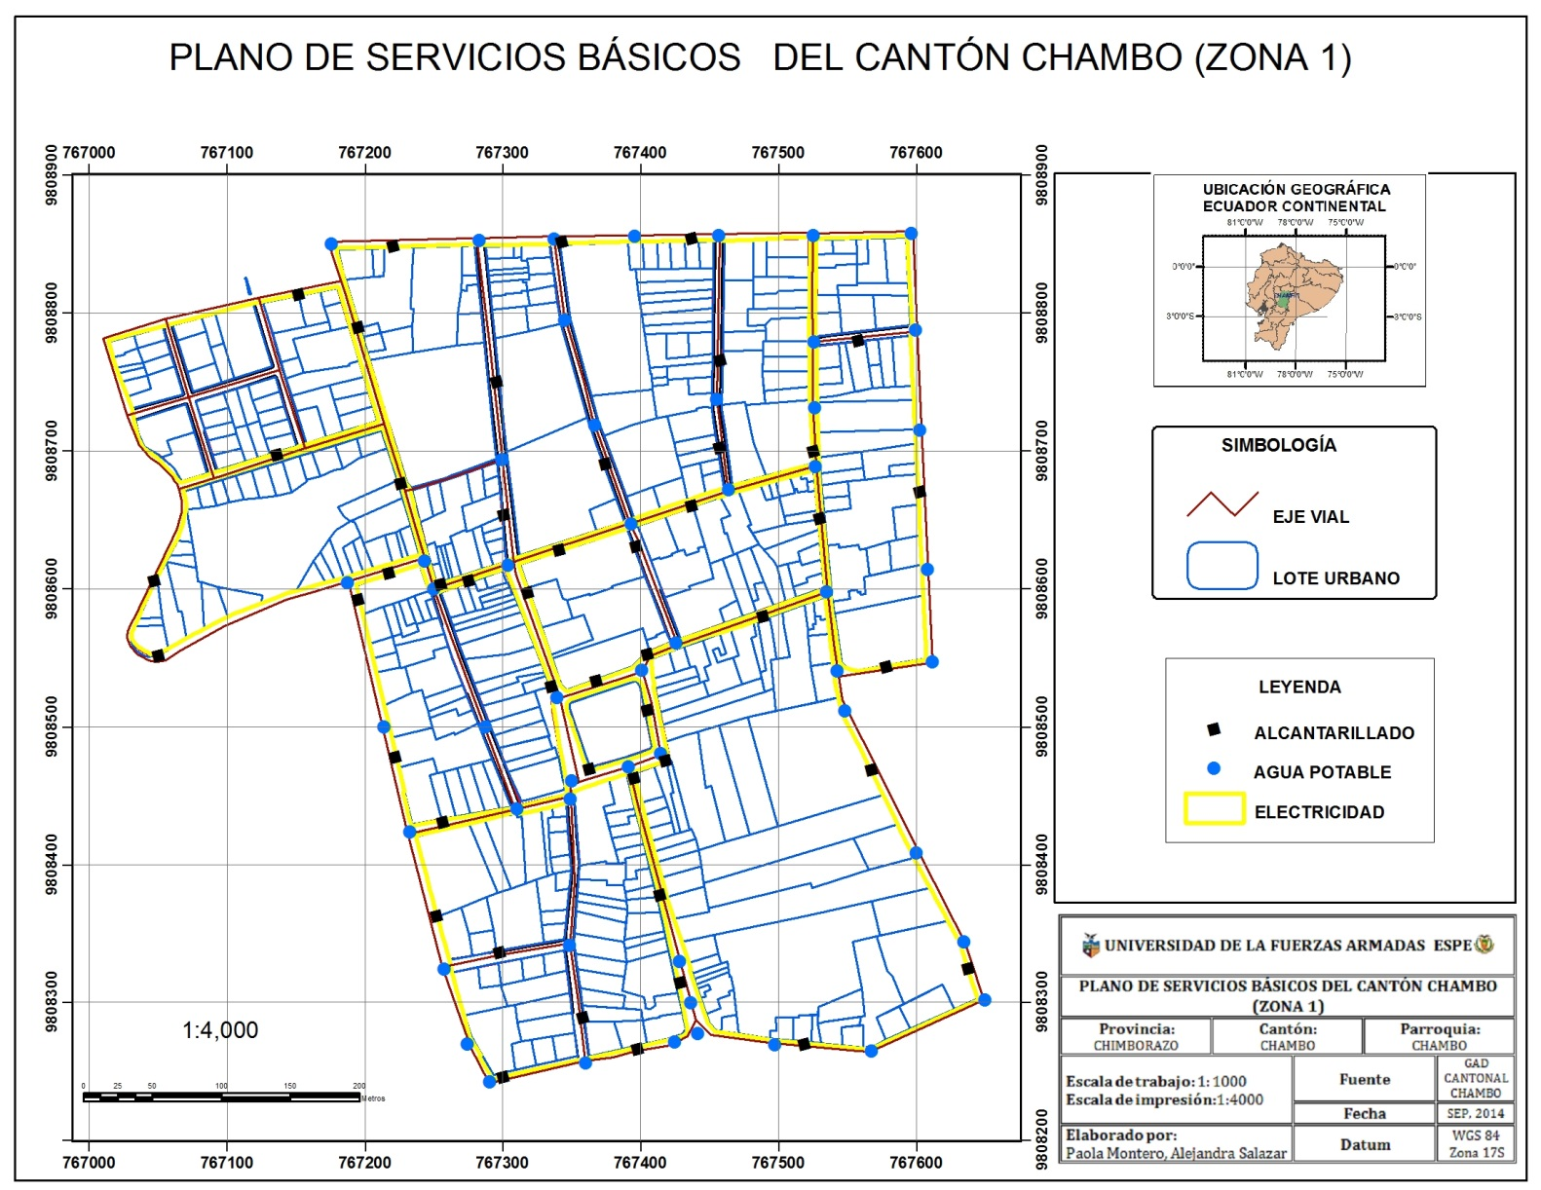

Slide 72
Dando como resultado el plano de precios de Ejes Viales.

Slide 74
Avalúo de la Construcción

Slide 75
En el Cantón Chambo se propone utilizar el Método de Costo de Reposición
Dónde:
Ac: Avalúo de la Construcción
Vm²t : Valor Unitario del metro cuadrado de construcción según tipología constructiva
a: Área de la construcción (m²)
D_{e}: Depreciación por Edad vs. Estado de Conservación

Slide 76
Valor Unitario del metro cuadrado de construcción según tipología constructiva

Slide 77
Área de la construcción
Esta área se calculará independientemente por cada tipología de construcción y el número de pisos que posea, es decir, si en un predio existen dos construcciones, la una es de hormigón armado y la otra es de adobe, pues existirán dos áreas, a la cuales se les multiplicará por el valor unitario por m² de construcción de acuerdo a la Tabla 2 y por el número de pisos de manera independiente, y posterior a esto se sumarán todas las áreas y se obtendrá el resultado del área total.

Slide 78
Depreciación por Edad vs. Estado de Conservación

Slide 79
RESULTADOS

Slide 82
Avalúo de las Mejoras Adheridas al Predio

Slide 83
Para la determinación de los avalúos de las mejoras se utilizará el siguiente método:
Dónde:
Am: Avalúo de Mejoras Adheridas al Predio.
ap: Área o Perímetro de la Mejora Adherida al Predio
Vm²a: Valores Unitarios por metro o metro cuadrado de las Mejoras Adheridas al Predio.

Slide 84
RESULTADOS

Slide 86
Avalúo del Inmueble

Slide 87
Para determinar el Avalúo del Inmueble en la Zona 1 del Cantón Chambo, se propone utilizar la suma del avalúo del lote o terreno, avalúo de la construcción y el avalúo de la mejora adherida:
Dónde:
Ai: Avalúo del Inmueble
At: Avalúo del Terreno o Predio
Ac: Avalúo de la Construcción
Am: Avalúo de las Mejoras Adheridas al Predio

Slide 88
RESULTADO

Slide 90
DISEÑO DEL SISTEMA DE GESTIÓN CATASTRAL

Slide 91
PROCESOS DEL SISTEMA DE GESTIÓN CATASTRAL

Slide 92
Diseño del Modelo Lógico

Slide 93
Diseño de la Geodatabase

Slide 95
Impuesto Predial
Para este cálculo, se utilizó la tabla de tarifa del impuesto predial urbano del Distrito Metropolitano de Quito.
AVALUOS |  | Factor del Impuesto Predial
Desde | Hasta
6600 | 20000 | 0
20000 | 40000 | 0.00025
40000 | 60000 | 0. 0003
60000 | 80000 | 0. 00035
80000 | 100000 | 0. 0004
100000 | 150000 | 0. 0005
150000 | 200000 | 0. 0007
200000 | 250000 | 0. 0009
250000 | 300000 | 0,0011
300000 | 350000 | 0,0013
350000 | 450000 | 0,0015

Slide 96
Para el cálculo del impuesto predial de cada inmueble se tomó en consideración la misma clasificación de rangos de precios los cuales están dados por la tabla de la ordenanza mencionada anteriormente
Para obtener este impuesto predial se multiplico el valor del inmueble por el factor (porcentaje municipal/1000), teniendo como resultado el siguiente mapa:

Slide 97
RESULTADO

Slide 99
Conclusiones y Recomendaciones

Slide 100
Una de las fases principales del presente estudio fue implantar una red geodésica con el fin de conectar la cartografía nueva con la red geodésica de la zona para así poder disponer de coordenadas perfectamente integradas en su entorno geográfico.
Como parte del mantenimiento de la red geodésica, se debe realizar una campaña de promoción entre los profesionales de la ingeniería, arquitectura, constructores, planificadores, etc., para la utilización de esta red en los trabajos respectivos. Es recomendable que los gobiernos locales implementen una ordenanza municipal en la que se exija la utilización de la red en todos los trabajos donde este inmerso el manejo espacial de información.

Slide 101
Para tener un avalúo más confiable se recomienda hacer la actualización cartográfica de las demás zonas del cantón Chambo, para de esta manera poder obtener un avalúo del inmueble e impuesto más justos.
Se propone la utilización de la ficha catastral realizada en este proyecto en reemplazo a la ficha antigua que posee el Municipio del Cantón Chambo, ya que se le realizó modificaciones para un avalúo con mayor detalle.
La metodología que se utilizó para el avalúo de cada inmueble determinó resultados de una manera técnica, pero estos valores no están ajustados a la realidad social y económica de la zona 1 del cantón Chambo, es por esta razón que dichos resultados son una propuesta para el GAD del Cantón Chambo.

Slide 102
Este proyecto de tesis determinó 5 zonas de uso de suelo, como son: comercial, residencial, agrícola, industrial y equipamiento urbano, siendo la de mayor predominancia la de uso residencial siguiéndole el uso comercial.
En los alrededores del parque central del Cantón Chambo se sitúan todos los servicios básicos y complementarios, así como una buena capa de rodadura, es por esta razón que el precio más alto de cada inmueble se encuentra alrededor de esta zona.

Slide 103
Se determinó que la base del impuesto predial se construye a partir del avalúo del inmueble, las actualizaciones catastrales continuas resultan ser de vital importancia para el recaudo del mismo, y por ende, beneficien de muchas maneras al Cantón Chambo.
La labor del catastro no solo ha permitido mantener al día la base predial, hoy en día se ha convertido en uno de los insumos fundamentales para la toma de decisiones y la planificación de todas las ciudades, pues el proceso de actualización ha permitido hacer un seguimiento permanente a la dinámica inmobiliaria y al crecimiento de las ciudades, es por esta razón que se recomienda tener un catastro actualizado.
Las consecuencias para el Municipio al no implementar la actualización catastral podría generar disminución de ingresos y por ende menos inversión, ya que el Gobierno Nacional enviaría menos dinero al Cantón.

